Slide 1



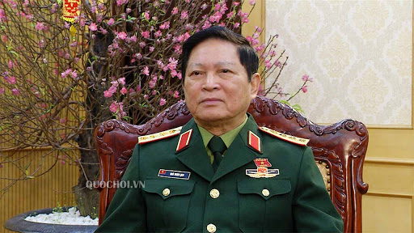


















Slide 2


Pháp luật quy định củng cố quốc phòng, bảo vệ an ninh quốc gia là nhiệm vụ của lực lượng nào?
a. Công an nhân dân
b. Quân đội nhân dân
c. Toàn dân
d. Công dân
c. Toàn dân

Slide 3
Theo quan điểm của Đảng, lực lượng nào giữ vai trò nòng cốt trong việc củng cố quốc phòng, giữ vững an ninh quốc gia, ổn định chính trị, trật tự, an toàn xã hội?
a. Đảng và Nhà nước
b. Toàn dân
c. Đảng, Nhà nước và nhân dân
d. Quân đội nhân dân và công an nhân dân
d. Quân đội nhân dân và công an nhân dân

Slide 4
Chọn đáp án đúng về khái niệm: Quốc phòng là gì?
a. Công cuộc giữ nước bằng sức mạnh tổng hợp của toàn dân tộc
b. Sức mạnh quân sự
c. Lực lượng vũ trang nhân dân
d. Công cuộc giữ nước bằng sức mạnh tổng hợp của toàn dân tộc, trong đó sức mạnh quân sự là đặc trưng, lực lượng vũ trang nhân dân làm nòng cốt.
d. Công cuộc giữ nước bằng sức mạnh tổng hợp của toàn dân tộc, trong đó sức mạnh quân sự là đặc trưng, lực lượng vũ trang nhân dân làm nòng cốt.

Slide 5
Bộ chính trị đã phê duyệt "Chiến lược Quốc phòng Việt Nam" vào năm nào?
a. Năm 2017
b. Năm 2018
c. Năm 2019
d. Năm 2020
b. Năm 2018

Slide 6
Trong các nhiệm vụ chủ yếu của quốc phòng, an ninh, Đảng ta chủ trương giải quyết những bất đồng, tranh chấp bằng giải pháp hòa bình trên cơ sở nào?
a. Tôn trọng luật pháp quốc tế
b. Pháp luật của Việt Nam
c. Lẽ phải
d. Pháp luật
a. Tôn trọng luật pháp quốc tế

Slide 7
Câu "Trung với Đảng, hiếu với dân. Nhiệm vụ nào cũng hoàn thành. Khó khăn nào cũng vượt qua. Kẻ thù nào cũng đánh thắng", Hồ Chí Minh nói với lực lượng nào?
a. Công an nhân dân
b. Quân đội nhân dân
c. Thanh niên xung phong
d. Dân công hoả tuyến.
b. Quân đội nhân dân

